Slide 1
MODUŁ 6
Marketing dla sukcesu

Slide 2
Moduł 6
Czym jest marketing?
Dowiedz się, czym jest marketing i jaki ma związek ze sprzedażą. Marketing zaczyna się od Twojej marki, więc przyjrzymy się szczegółowo „brandingowi”, w tym historii Twojej marki
Bez marketingu wiele firm nie istniałoby, ponieważ marketing zwiększa bazę klientów i napędza sprzedaż.
W tym module nauczysz się podstawowych, ale niezbędnych taktyk i umiejętności marketingowych, które pomogą Ci ruszyć z miejsca!
Marketing dla sukcesu
Rozwijanie swojej marki. W tej sekcji przedstawimy najlepsze wskazówki marketingowe dotyczące sukcesu 12 kobiet-przedsiębiorców z różnych sektorów
Docieranie do odbiorców
Podróż zakupowa i punkty styku. Wskażemy tutaj jak dotrzeć do klientów? Gdzie są Twoi klienci? Czego chcą Twoi klienci?

Slide 3
SEKCJA 1: Czym jest Marketing
Dowiedz się, czym jest marketing i jaki ma związek ze sprzedażą. Świetny marketing zaczyna się od Twojej marki, więc szczegółowo przyjrzymy się brandingowi czyli budowaniu świadomości marki.

Slide 4
Zależność pomiędzy Marketingiem i Sprzedażą
Wiele osób zastanawia się nad różnicą między sprzedażą a marketingiem.
Powiedzmy sobie jasno… chociaż marketing i sprzedaż są powiązane w biznesie, to nie są tym samym…

Slide 5
Zależność pomiędzy Marketingiem i Sprzedażą.
MARKETING
Długi okres
Celem jest budowanie relacji
Podczas gdy sprzedaż jest tak naprawdę „impulsem” do zakupu produktu, to marketing jest „przyciąganiem”, które kieruje klienta w pierwszej kolejności do Ciebie.
SPRZEDAŻ
Krótki okres
Celem jest „zamknięcie sprzedaży” (czyli skłonienie kogoś do zakupu Twojego produktu)
Strategia sprzedaży opiera się na indywidualnym kupującym i tym, co należy zrobić, aby przekazał Ci swoją gotówkę lub kliknął przycisk „Kup”

Slide 6
Marketing jest ….
Marketing to wszystko, co robisz, aby umieścić swój produkt lub usługę w rękach potencjalnych klientów. Jest to proces mający na celu wzbudzenie zainteresowania wśród potencjalnych klientów Twoimi produktami i / lub usługami.
Dobry marketing ułatwia sprzedaż produktu / usługi.
Twój biznesplan musi to uwzględnić.
Pomyśl o marketingu jak o tej złotej rybce!
Pomaga wyróżnić się na zatłoczonym rynku.

Slide 7
Marketing „kręci się” wokół klienta docelowego
Z reguły dzisiejsi konsumenci chcą i potrzebują więcej informacji niż kiedykolwiek wcześniej. Dobry produkt lub usługa już nie wystarcza.
Konsumenci chcą też wiedzieć, co z tego będą mieli - jakie korzyści przyniosą im Twoje produkty lub usługi.
Chcą recenzji
Chcą zadawać pytania
Chcą referencji
Chcą mieć pewność

Slide 8
Porada eksperta ds. Marketingu * od 20 lat….
Marketing to każdy kontakt między Tobą a kimś, kto może od Ciebie kupić Twój produkt. To wszystko, co robisz, aby oddać swój produkt lub usługę w ręce potencjalnych klientów.
Ważne jest, aby postrzegać marketing jako proces, a nie wydarzenie.
To nie jest funkcja, to sposób na biznes. To jest sposób myślenia.
Marketing nigdy się nie kończy. Podobnie jak pranie, nigdy się nie kończy!
Chodzi o to, aby codziennie się wyróżniać i bardziej się starać (nie tylko wtedy, gdy czujesz, że powinieneś lub musisz).
Marketing to relacje.
To Ty jesteś najważniejszym narzędziem marketingowym.
*Orla Casey, Momentum, Ireland

Slide 9
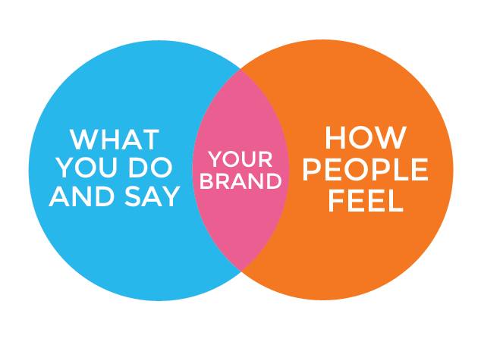
Doskonały marketing zaczyna się od Twojej marki….
Twoja marka to coś więcej niż nazwa i logo (chociaż są one bardzo ważne).
Twoja marka to obietnica złożona klientom - obietnica jakości, spójności, użyteczności, trwałości - wszystko to, co sprawia, że Twój produkt lub usługa są wyjątkowe w świadomości klientów.
Kluczową siłą „brandingu” jest to, że powinien on tworzyć emocjonalny kontakt z konsumentem i na długo pozostać w jego pamięci.
Upewnij się, że ta część biznesplanu zawiera bardzo precyzyjnie określone podejścia marketingowe i sprzedażowe.

Slide 10
Przykład „brandingowej” obietnicy marki: LEGO
„Marka LEGO to coś więcej niż tylko nasze znane logo. Są to oczekiwania, jakie ludzie mają wobec firmy w stosunku do jej produktów i usług oraz odpowiedzialność, jaką Grupa LEGO czuje wobec otaczającego ją świata. Marka to gwarancja jakości i oryginalności ”.
Misja | Inspiracja i rozwój dla konstruktorów jutra
Ambicje | Globalizacja i wprowadzanie innowacji w systemie zabawy LEGO
Obietnice | Obietnica zabawy Zadowolenie z budowy/konstrukcji | Obietnica partnerstwa Wzajemne tworzenie wartości
 | Obietnica wobec planety Pozytywny wpływ | Obietnica wobec ludzi Odnoszenie wspólnych sukcesów
Energia | Tylko najlepsze jest wystarczająco dobre
Wartości | Wyobraźnia – Kreatywność – Zabawa – Nauka – Dbałość - Jakość
Lego wyjaśnia każdą ze swoich wartości na swojej stronie internetowej i jest to interesująca lektura:
https://www.lego.com/en-us/aboutus/lego-group/the_lego_brand

Slide 11
Rozwój marki
1. Upewnij się, że znasz swoich odbiorców
Zaczynając od jasnego pomysłu na to, jaki dokładnie komunikat chcesz wysłać i do kogo chcesz skierować tenże komunikat, pomoże Ci w tym wybór stylu (dominujący, zabawny, pragmatyczny, nowoczesny, intrygujący, potężny), który będzie „gwiazdą północy” droga do wyboru marki.
Na przykład, jeśli sprzedajesz produkty konsumenckie, a docelowymi konsumentami są pokolenia Y lub Z, będziesz miał nieco większą elastyczność, aby myśleć nieszablonowo, dzięki intrygującym nazwom, takim jak Urban Decay lub zabawnym nazwom, takim jak Squatty Potty . Jeśli jednak jesteś firmą korporacyjną, której celem jest pokolenie wyżu demograficznego, mądrze byłoby wybrać coś bardziej klasycznego, jak Stone Eagle Advisors lub Zenith Capital.

Slide 12
Rozwój marki
2. Skoncentruj się na swojej marce, a nie na biznesie
Przed burzą mózgów wypisz kilka aspektów, które będą unikalne dla Twojej marki. Wiele startupów popełnia błąd, wyjaśniając w nazwie swoje cechy lub działalność. Prowadzi to do nudnych nazw. Na przykład, jeśli napiszesz:
„Otwieramy ekskluzywną restaurację serwującą owoce morza w Everett w stanie Waszyngton”.
Twoje pomysły na nazwy prawdopodobnie będą miały następujące podteksty:
High-end = klasyczna nazwa
Everett = lokalna restauracja i motywy lokalizacji
Może to - ale prawdopodobnie nie będzie - pasować do Twojej wizji.

Slide 13
Rozwój marki
2. Skoncentruj się na swojej marce, a nie na biznesie
Jeśli napiszesz:
„Otwieramy wyjątkową, modną restaurację serwującą owoce morza. Wystrój będzie minimalistyczny. Jedzenie będzie na najwyższym poziomie, ale atmosfera będzie bardziej swobodna ”.
Twoje pomysły na nazwy prawdopodobnie będą miały podteksty, które dokładniej reprezentują Twoją markę:
Wyjątkowa, modna = świeża, niepowtarzalna i nowoczesna nazwa
Minimalistyczny wystrój = prosta nazwa

Slide 14
Rozwój marki
3. Wizualizuj kluczowe pomysły
Następnym krokiem jest wymyślenie różnych pomysłów i obrazów, które chcesz przekazać w swoim imieniu, a które są nieodłącznie związane z Twoją marką.
Zamiast skupiać się na elemencie opisowym - tj. na tym, co sprzedajesz - skup się na wyrażeniu jednej lub dwóch innych podstawowych koncepcji, które są niezbędne dla Twojej marki, kultury i wartości.
Na przykład, jeśli prowadzisz firmę zajmującą się dostawami żywności, Twoje pomysły mogą zawierać obrazy zdrowego trybu życia, etycznie pozyskiwanych produktów lub doskonałej obsługi klienta i szybkiego czasu dostawy.

Slide 15
Rozwój marki
4. Poznaj niebezpieczne obszary
Kiedy już masz jasno określony styl, motywy i cel, czas naprawdę zacząć eksperymentować.
Ale zanim wypróbujesz różne nazwy, powinieneś wiedzieć, których obszarów unikać. Przy tak wielu znakach towarowych wolność używania prawie każdego konkretnego angielskiego słowa jest coraz mniejsza. Typowe strefy zagrożenia to:
Pojedyncze angielskie słowa:
„Mocne” słowa - siła, zjednoczona, omni, ikona
Słowa symboliczne - jak most, wiosna, szałwia, rakieta.

Slide 16
Rozwój marki
4. Poznaj niebezpieczne obszary
To, że nie możesz użyć jednego samodzielnego słowa, nie oznacza, że nie możesz połączyć tych słów w coś oryginalnego.
Rodzaje nazw, które zostały przypisane do potężnych marek, obejmowały:
Transmutacje - Zappos, Zumba
„To i tamto” - Haute and Bold, Crate & Barrel
Związki - SnapChat, WordPress
„Wizualna opowieść” - Ice Mountain, Red Bull
Połączenia - Groupon, Instagram

Slide 17
Rozwój marki
4. Poznaj niebezpieczne obszary
Chociaż związki i transmutacje są świetne, powinieneś wypowiadać proponowane nazwy na głos, aby upewnić się, że spełniają następujące warunki:
Słowa są łatwe do wymówienia Powinny „zsuwać się” z języka, a nie powodować trudności przy ich wymawianiu.
Słowa są łatwe do usłyszenia Konsumenci powinni być w stanie usłyszeć nazwę Twojej marki, a następnie szybko wpisać ją w Google, aby Cię znaleźć.
Nazwa jest łatwa do przeliterowania napisane z błędem ortograficznym takie nazwy jak Flickr, Xero i Lyft, są łatwiejsze do zarejestrowania, ale są trudne do przeliterowania i mogą generować problemy.

Slide 18
Czym jest opowieść o marce i dlaczego jej potrzebujesz w swoim biznesplanie?
Historia Twojej marki jest wyjątkowa dla Ciebie i Twojej firmy. Jest to mieszanka tego, jak powstał Twój biznes oraz czym się pasjonujesz (np. rozwiązywaniem problemów za pomocą wiedzy inżynieryjnej ). To również Twoja kultura biznesowa (np. etyka stojąca za Twoją firmą - środowisko itp.), a także Twój produkt, to jak wpływa na ludzi i dlaczego dzięki niemu może żyć im się lepiej oraz dlaczego w ogóle warto zwrócić na niego uwagę.
Twoja historia marki powinna przekazywać i udostępniać obietnicę Twojej marki. Teraz przyjrzymy się krokom tworzenia własnej historii marki…

Slide 19
Tworzenie opowieści o marce… Elementy do tworzenia lub utrwalania historii marki…
Zacznij od swojej osobistej historii: Zacznij opowieść od wyborów, których dokonałeś, czy inne postacie były zaangażowane?
Twoja pasja: Co kochasz i dlaczego kochasz to, co robisz.
Indywidualny charakter: jak ludzie mogą odbierać Twoją markę, jakie są doświadczenia klientów lub Twoje podejście do pracy.
Historia klienta: Co mówią o Tobie klienci?

Slide 20
ĆWICZENIE:
Korzystając z Pinteresta (lub podobnego), stwórz storyboard dla swojej marki, który opowiada historię Twojej firmy za pomocą obrazów. Włączając do opowieści:
Zdjęcia przedstawiające Ciebie - Twoje pasje i umiejętności
Zdjęcia Twojego produktu
Co Cię motywuje / inspiruje?
Obrazy, które reprezentują Twój rynek docelowy
Jeśli to możliwe, obrazy przedstawiające problem, który rozwiązuje Twoja firma

Slide 21
SEKCJA 2:
Marketing dla sukcesu
12 kobiet-przedsiębiorców, które odniosły sukces (w różnych sektorach) dzieli się najlepszymi wskazówkami marketingowymi

Slide 22
Marketing dla sukcesu
Przedsiębiorcy dzielą się najlepszymi wskazówkami marketingowymi
Idź tam, gdzie są Twoi potencjalni klienci!
Niech marketing przychodzący będzie Twoim priorytetem
Poznaj swojego klienta. Stwórz odpowiedniego klienta
Wdrażaj platformy śledzenia połączeń… i nie tylko….

Slide 23
Marketing dla sukcesu
Przedsiębiorcy dzielą się najlepszymi wskazówkami marketingowymi
Marketing jest jednym z najtrudniejszych wyzwań stojących przed przedsiębiorcą. Możesz mieć świetny pomysł i świetny produkt, ale jeśli nie możesz skutecznie promować swojego pomysłu, nigdy nie odniesiesz takiego sukcesu, jak powinieneś.
W tej sekcji dowiesz się, jakie skuteczne wskazówki marketingowe wdrożyli właściciele firm i przedsiębiorcy oraz jak te strategie doprowadziły ich do sukcesu.

Slide 24
# 1- Idź tam, gdzie są Twoi potencjalni klienci! Suzanne Brown, Oksuzi marketing
Skoncentruj swoje działania marketingowe na tym, gdzie spędzają czas Twoi klienci lub potencjalni klienci. Idź tam, gdzie są i gdzie spędzają czas. Będzie to wymagało przeprowadzenia pewnych badań, aby zrozumieć ich obecne zachowanie i zrozumieć, gdzie spędzają czas. Na przykład uczestnicz w grupach na Facebooku lub LinkedIn. Zobacz, jak potencjalni klienci reagują na wysiłki konkurencji i gdzie wchodzą w interakcję z konkurencją. Jeśli Twoi klienci nie spędzają czasu w jednym rodzaju mediów społecznościowych, nie spędzaj tam czasu i nie wykorzystuj swojego budżetu w tym medium marketingowym.

Slide 25
# 2- Niech marketing przychodzący będzie priorytetem Crystal McFerran, Velo IT Group!
Marketing przychodzący koncentruje się na przyciąganiu potencjalnych klientów poprzez odpowiednie i pomocne treści oraz dodawaniu wartości na każdym etapie relacji z kupującym.
Dzięki marketingowi przychodzącemu potencjalni klienci znajdują Twoją markę za pośrednictwem kanałów takich jak blogi, wyszukiwarki i media społecznościowe. Marketing przychodzący to bez wątpienia najskuteczniejsza strategia - w szczególności content marketing, optymalizacja wyszukiwarek i media społecznościowe. W marketingu nie ma magii - chodzi o przyciąganie klientów pomocnymi, odpowiednimi treściami, które dotyczą ich problemów i / lub potrzeb oraz zapewniają wartość.

Slide 26
# 3 - Poznaj swojego klienta. Stwórz odpowiedniego „buyer persona” Preksha Madan, AdNabu!
Może się to wydawać łatwe, ale polecam innym marketerom, aby szczerze skupili się na tym kroku. Wiele razy widziałam ludzi w moim zespole, którzy po prostu zakładali określoną osobowość kupującego, która wydaje im się zasadna, co jest najgorszym sposobem, ponieważ bez względu na to, jak niesamowita jest Twoja strategia marketingowa, jeśli nie celujesz we właściwą publiczność, to Twoje działania są bezużyteczne. Stwórz więc „buyer persona” na podstawie prawdziwych danych swoich klientów i badań rynku (jeśli jesteś nowy). Kiedy już będziesz w stanie nadać kupującemu twarz i osobowość, łatwiej będzie Ci sprostać jego potrzebom.

Slide 27
# 4 - Częste wydarzenia na żywo Nicola Lloyd, Frank Recruitment Group!
Wydarzenia na żywo to zdecydowanie jeden z najlepszych sposobów generowania potencjalnych klientów i rozpoczynania budowania relacji, ale ważne jest, aby później śledzić wyniki takich wydarzeń. Prowadzimy kampanie mailingowe po wydarzeniach i dzielimy je według regionów, aby menedżerowie mogli nad nimi pracować z zespołami sprzedażowymi. Po wydarzeniu regularnie dzwonimy do zespołu sprzedaży, aby upewnić się, że wiedzą, gdzie są potencjalni klienci. Kiedy już zbudujesz relacje, możesz wrócić do wydarzeń i ludzie przychodzą i mówią: „Cześć, poznałem was w zeszłym roku…” To ogromna przewaga wydarzeń nad marketingiem e-mailowym, jest bardziej osobisty i nie jesteś tylko agencją rekrutacyjną bez twarzy.

Slide 28
# 5 - Konsekwencja jest kluczowa Amber Phillips, Amber Phillips Design!
Nie próbuj robić wszystkiego i nie próbuj być wszystkim! Wybierz kilka kluczowych taktyk i stosuj je konsekwentnie. Nie musisz być na każdej platformie mediów społecznościowych i nie musisz stosować każdej metody marketingowej, z którą się spotykasz. Znajdź to, co jest dla Ciebie najlepsze i skoncentruj się na byciu najlepszym w tej konkretnej metodzie.

Slide 29
# 6 - Wdrażaj platformy śledzenia połączeń Marissa Katrin Maldonado, Relative Marketing Group!
Jednym z najlepszych narzędzi, których można użyć do śledzenia określonych kampanii marketingowych i zwrotu z inwestycji (ROI), jest wdrożenie platformy śledzenia połączeń. Platforma śledzenia połączeń umożliwia przypisywanie unikalnych numerów telefonów i źródeł śledzenia, dostarczając cennych informacji o tym, jakie kampanie marketingowe generują potencjalnych klientów, a które nie. Te wskaźniki dostarczają informacji o tym, gdzie wydać pieniądze na marketing i gdzie obniżyć koszty. Przez lata pracowałam z wieloma klientami, którzy wyrzucali swoje pieniądze na wiatr, bez prawdziwego śledzenia. Wyobraź sobie, ile pieniędzy oszczędza się po wdrożeniu odpowiednich narzędzi, które umożliwiają firmom podejmowanie świadomych decyzji marketingowych!

Slide 30
# 7 - Szok / niespodzianka i rozmowa Jinal Shah, If I Were Marketing!
Rób wszystko, co przyciąga i zmusza publiczność do reakcji (czy to niespodziewane łzy, zaskoczenie, czy też opadnięcie szczęki). Gdy to osiągniesz, zacznij rozmowę, podczas której klienci nadal przetrawiają to, co zobaczyli / usłyszeli / doświadczyli. Te kilka cennych sekund, kiedy Twoja taktyka lub fabuła sprawiły, że publiczność zaniemówiła, to marketingowe złoto. Wykorzystaj je, aby zaangażować się i rozpocząć rozmowę o swojej marce i produkcie.

Slide 31
# 8 - Budowanie relacji Michele Daae, Daae Consulting!
Nie jestem krzykliwym, zręcznym sprzedawcą, ani nie powinnam chcieć nim być. Jestem introwertykiem. Moje podejście marketingowe odzwierciedla moją osobowość, więc wydaje się naturalne i autentyczne. Lubię myśleć o relacjach biznesowych w kontekście romantycznych relacji. Jeśli jesteś na pierwszej randce i osoba, którą spotykasz, prosi Cię o poślubienie jej, prawdopodobnie uciekasz… szybko! To samo w biznesie. Nie próbuj sfinalizować transakcji na pierwszym spotkaniu. To niezręczne. Umów się na pierwszą randkę ( zaproś do odwiedzenia strony internetowej.) Następnie zaproś klienta „na kawę” (Chcesz pobrać mój bezpłatny raport?) Jeśli coś kliknie, zaproś klienta na obiad (to etap kupowania podstawowego produkt.) I tak, jeśli wszystko pójdzie dobrze… małżeństwo. (Już czas, aby Klient kupił ofertę z najdroższego przedziału). I nie zapomnij – „zaplanuj randkę” wieczorem po zawarciu umowy.

Slide 32
# 9 - Skoncentruj się na korzyściach, a nie na cechach Caity Hubert
Upewnij się, że komunikujesz, co Ty i Twoja firma możecie zrobić dla swoich obecnych i potencjalnych klientów, wyjaśniając korzyści, a nie funkcje lub cechy produktu. Pokazywanie klientowi i mówienie mu, w jaki sposób Twoje produkty lub usługi poprawią jego życie, wzbudza znacznie większe zainteresowanie Twoją ofertą niż zwykłe wymienienie cech. Jeśli na przykład polecasz klientce szampon, zamiast wymieniać składniki, wyjaśnij, jak będą wyglądać włosy po użyciu. Niektórzy ludzie mogą kupować wyłącznie na podstawie funkcji, ale większość kieruje się emocjonalną reakcją i pragnieniem czerpania korzyści z tego, co sprzedajesz.

Slide 33
# 10 - Regularnie publikuj treści w istniejących, często odwiedzanych blogach Paige Arnof-Fenn, Mavens & Moguls!
Działania, takie jak przemawianie na konferencji, pisanie artykułów, budowanie grona obserwujących w mediach społecznościowych, przyczyniają się do zwiększania świadomości wśród potencjalnych klientów i budowania wiarygodności w większej społeczności. Zamiast próbować założyć własnego bloga lub biuletyn, spróbuj regularnie publikować artykuły na istniejących blogach o dużym natężeniu ruchu w Twojej branży lub biuletynach organizacji o podobnych poglądach, docierających do tej samej grupy docelowej, co Ty. Upewnij się, że umieściłeś na nich swój adres URL lub dane kontaktowe, aby klienci mogli Cię znaleźć i kontynuować współpracę. Gdy Twoje artykuły lub przemówienia staną się dostępne online, pamiętaj, aby wysłać je za pośrednictwem mediów społecznościowych do wszystkich znajomych, obserwujących oraz bazy kontaktów.

Slide 34
# 11 - Poznaj swoje cele Kristen Harold, KMH Marketing!
Nie traktuj marketingu jako „szybkiej naprawy” tylko jako rozwiązanie długoterminowe. Marketing składa się z wielu ruchomych części i musisz zrozumieć i przedstawić swoje cele biznesowe, aby wiedzieć, gdzie przydzielić zasoby marketingowe. Chcesz sprzedać określoną liczbę produktów? Czy chcesz po prostu zwiększyć świadomość na określonych rynkach? Najprawdopodobniej jest to połączenie powyższych. Ułożenie tego w kolejności pomaga Tobie lub komukolwiek, kto zajmuje się marketingiem, zrozumieć potrzeby firmy, a na tej podstawie możesz zbudować przemyślaną strategię marketingową, która pomoże Ci osiągnąć wybrane cele. Bez tego stracisz dużo czasu i pieniędzy!

Slide 35
# 12 - Zawsze miej przygotowaną wciągającą prezentację Kelley Lauginiger, American Freight Furniture & Mattress!
Ponieważ nigdy nie wiesz, kiedy i gdzie potencjalni klienci lub inwestorzy mogą zetknąć się z twoją życiową ścieżką, musisz mieć wciągającą prezentację gotową do udostępnienia w dowolnym momencie. Średni czas skupienia uwagi osoby dorosłej wynosi mniej niż osiem sekund, więc powinieneś mieć do zaoferowania coś fascynującego o swojej marce, coś co pokazuje wartość i robi to szybko!

Slide 36
SEKCJA 3
Dotarcie i przyciągnięcie odbiorców oraz rozpoczęcie sprzedaży!
Jak dotrzeć do klientów? Gdzie są Twoi klienci? Czego chcą Twoi klienci?

Slide 37
Twój Klient określa Twoją strategię marketingową i sprzedażową
W module 2 szczegółowo omówiliśmy profilowanie klientów w ramach weryfikacji Twojego pomysłu biznesowego. Dotknęliśmy również niektórych istotnych treści w module 5, w którym przedstawiliśmy 9 modeli biznesowych. Ten, który wybierzesz, określi sposób, w jaki podchodzisz do sprzedaży i marketingu.
W coraz bardziej konkurencyjnym świecie start-upy muszą wprowadzać swoje produkty na rynek szybciej niż kiedykolwiek. Silna strategia marketingowa pomoże Ci zacząć działać.
W dalszej części przyjrzymy się sposobom dotarcia do klienta i zaangażowania się w jego obsługę.

Slide 38
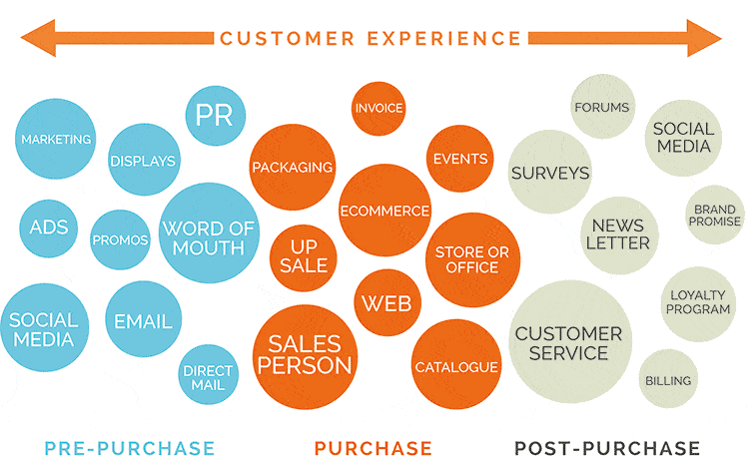
Punkty styku/kontaktu z klientami
Punkty kontaktu z klientami to punkty kontaktu Twojej marki z klientami od początku do końca.
Na przykład klienci mogą znaleźć Twoją firmę w Internecie lub w reklamie, zobaczyć oceny i recenzje, odwiedzić Twoją witrynę internetową, zrobić zakupy w Twoim sklepie lub skontaktować się z obsługą klienta.

Slide 39
Podróż zakupowa i punkty styku
Marketingowe punkty styku to interakcje klientów z Twoją marką w trakcie ich „podróży zakupowej”. Odwzorowanie tych punktów styku na ścieżce kupującego pomoże Twojej marce zapewnić odpowiednie wrażenia klientom we wszystkich kanałach. Droga klienta: jeden punkt kontaktu na raz Weź pod uwagę wiele sposobów interakcji klientów z Twoją marką. Możesz także zacząć budować podróż klienta, znajdując odpowiednią treść lub zdarzenie, tak aby dostarczyć je we właściwym kanale we właściwym czasie do właściwej osoby.
Budowanie ścieżki klienta oznacza poznanie i zrozumienie klientów: ich bolączek, wyzwań, motywacji i nie tylko. Jest to proces, który nazywamy „marketingiem humanizującym”, w ramach którego dogłębne zrozumienie klientów pozwala marce wykorzystywać marketing do wywarcia pozytywnego wpływu na ich życie.

Slide 40
Podróż zakupowa i punkty styku
Niektóre z kluczowych punktów kontaktu mogą wpływać na doświadczenie klienta.
Wykorzystaj dane, aby uczynić swoją witrynę najbardziej wszechstronnym punktem styku. Twoja witryna zawiera wiele potencjalnych elementów kontaktowych: strony produktów, posty na blogu, strony dotyczące lokalizacji. Zrozumienie klientów ma kluczowe znaczenie dla udoskonalenia witryny internetowej jako centrum cyfrowej obsługi klienta. Jednym z najlepszych sposobów dostosowania punktów styku jest mapowanie podróży klienta. Zacznij od tego kim są Twoje kluczowe segmenty klientów? Aby zrozumieć, kim są i jak prawdopodobnie wchodzą w interakcję z Twoją marką w kluczowych punktach styku, musisz uzyskać wgląd w dane klientów. Personalizacja to obecnie jeden z największych trendów w marketingu (w którym dyrektorzy marketingu czują się najbardziej nieprzygotowani), ale wymaga bardzo szczególnego obchodzenia się z danymi klientów.

Slide 41
Podróż zakupowa i punkty styku
Dokonaj mapowania „podróży klienta”, aby znaleźć kluczowe punkty styku Bezpłatne statystyki wyszukiwania są kluczowym elementem pozwalającym zrozumieć, w jaki sposób Twoi klienci mogą wchodzić w interakcję z Twoją marką. Jakie zadają pytania, na które możesz pomóc im odpowiedzieć? Co możesz powiedzieć o obszarze specjalizacji Twojej marki? Jakiego rodzaju urządzeń używają klienci ? Użyj technologii, aby uzyskać dostęp do informacji i uporządkuj je, aby wygenerować z nich jak największy wpływ. Następnie zastanów się nad etapami podróży klienta: co próbuje osiągnąć Twój klient, wyszukując określone grupy fraz?
https://www.conductor.com/blog/2019/01/what-is-a-touchpoint-marketing-touchpoints-on-a-buyers-journey-in-2019/

Slide 42
Podróż zakupowa i punkty styku
Znajdowanie odpowiedniego momentu: inne kanały cyfrowe Inne kluczowe kanały, które należy wziąć pod uwagę, to media społecznościowe, płatne wyszukiwanie, reklamy graficzne i inne. Wspierane z ich pomocą strategie mogą być wdrażane w bardzo różny sposób. Jeśli kupujesz miejsce na stronie wyników wyszukiwania, to czy treści, które podajesz, są zgodne z intencjami wyszukiwania Twojego klienta? Przecież nie powinieneś kupować przestrzeni tylko po to, by ją mieć, ale dlatego, że jesteś w stanie zapewnić klientowi realną wartość w tym punkcie styku. https://www.conductor.com/blog/2019/01/what-is-a-touchpoint-marketing-touchpoints-on-a-buyers-journey-in-2019/

Slide 43
Podróż zakupowa i punkty styku
Poza cyfrowymi punktami styku: integracja doświadczeń tradycyjnych Coraz częściej klienci wymagają analizy całościowych doświadczeń. Klienci mogą wchodzić w interakcje z markami w kanałach zarówno cyfrowych, jak i osobistych. Bardzo ważne jest więc zebranie danych ze źródeł innych niż cyfrowe, takich jak historia zakupów w sklepie, które są często odizolowane, aby uzyskać pełny obraz interakcji klientów z Twoją marką we wszystkich kanałach.
https://www.conductor.com/blog/2019/01/what-is-a-touchpoint-marketing-touchpoints-on-a-buyers-journey-in-2019/

Slide 44
Jak znaleźć Klienta?
Opracuj plan pozyskiwania klientów
Szukaj i śledź potencjalnych klientów w mediach społecznościowych Nie próbuj sprzedawać im w mediach społecznościowych, ale próbuj rozwijać relacje z potencjalnymi klientami. Prześlij dalej lub skomentuj ich posty. Wspomnij o nich w swoich mediach społecznościowych!
Praca w lokalnych gazetach i stacjach radiowych może mieć ogromny zasięg i prowadzić do potencjalnych nowych klientów, zwłaszcza jeśli Twoi klienci czytają lub słuchają danych tytułów, na których jesteś aktywny. Wyślij „gratulacje” osobom, które odniosły sukces lub korzystały z takich mediów i które mogłyby być potencjalnymi klientami. https://www.businessknowhow.com/startup/findcustomers.htm

Slide 45
Jak znaleźć Klienta?
Upewnij się, że Twoja witryna i strony w mediach społecznościowych pozwalają odwiedzającym dowiedzieć się ja się z Tobą skontaktować, a jednocześnie daj im powód, aby podali Ci swoje dane kontaktowe
Sponsoruj wydarzenia, które łączą Twój potencjalny rynek. Może to być niedrogi i bezpośredni sposób na dotarcie do klientów
Pracuj w swojej sieci osobistej, pytaj ludzi, czy znają osoby, które korzystałyby z twoich usług, poproś ich, aby cię promowali i rozmawiali lub polecali.
Przeanalizuj odnoszących sukcesy konkurentów, gdzie się reklamują? Gdzie oni się łączą? Jakiej taktyki używają? To, co działa dla nich, może po prostu działać dla Ciebie. Więcej wskazówek tutaj: https://www.businessknowhow.com/startup/findcustomers.htm

Slide 46
Jak dotrzeć do swoich klientów?
Zachęć ich, aby dołączyli do Twojej listy e-mailowej Marketing e-mailowy nie jest najnowszym kanałem marketingowym, ale nadal jest jednym z najbardziej skutecznych. Zarejestruj się u dostawcy marketingu e-mailowego, zbieraj kontakty online, dodając formularz rejestracyjny do swojej witryny, i zacznij wysyłać profesjonalne wiadomości za pomocą szablonu wiadomości e-mail dostosowanego do urządzeń mobilnych.
Rozpocznij blog Rozpocznij swój blog jako pisemny zapis pytań, które klienci zadają Ci przez cały czas.
Zorganizuj konkurs fotograficzny Jeśli zachęcisz swoich obecnych klientów do podzielenia się zdjęciami, na których są zadowoleni, ich znajomi wkrótce będą śledzić Twoje poczynania. To świetny sposób na dotarcie do nowych ludzi bez większego wysiłku. Stwórz aktualny konkurs, w którym ludzie będą mogli łatwo wziąć udział w świątecznym konkursie fotograficznym i zaoferuj kuszącą nagrodę zachęcającą do udziału. https://blogs.constantcontact.com/marketing-to-reach-new-customers/

Slide 47
Jak dotrzeć do swoich klientów?
Zachęcaj do recenzji Opublikuj zachętę do działania na swojej stronie na Facebooku oraz w następnym zbiorczym e-mailu, aby poprosić lojalnych fanów o podzielenie się opinią.
Proś o polecenia Nie pozwól, aby strach przed odrzuceniem stał na przeszkodzie w dotarciu do nowych klientów! Nawet jeśli tylko kilka osób powie tak, zdobędziesz nowych wartościowych klientów.
Napisz ankietę Czy wiesz, jak większość klientów dowiedziała się o Tobie? Czy wiesz, jakie produkty, usługi lub tematy ich najbardziej interesują?
https://blogs.constantcontact.com/marketing-to-reach-new-customers/

Slide 48
Czego oczekuje Twój Klient?
Dowiedz się, jaki problem próbujesz rozwiązać. Netflix złamał własny model biznesowy kilka lat temu. Firma zdobyła pozycję lidera na rynku domowej rozrywki dzięki oryginalnemu modelowi pobierania abonamentów od klientom i wysyłania im płyt DVD pocztą. Ale Netflix nadal myślał o potrzebach swoich klientów i próbował określić to , czego naprawdę chcą. Chcieli szybszego i wygodniejszego sposobu odbierania i konsumowania rozrywki. Aktualizacja Netflixa polegała na rozwiązaniu problemów klientów. Gdyby Netflix zapytał swoich klientów siedem lat temu, czego naprawdę chcą od firmy, mogliby powiedzieć, że chcą, aby stawki subskrypcji były niższe. Jaki procent tych klientów odpowiedziałby: „Pozwól nam przesyłać strumieniowo Twoje treści przez Internet, do naszych telewizorów i innych urządzeń, osadzając aplikację bezpośrednio w naszych usługach telewizji kablowej i satelitarnej oraz innych dekoderach?” Niewiele.
https://www.productplan.com/what-customers-really-want/

Slide 49
Czego oczekuje Twój Klient?
Teoria zarządzania produktem „Faster Horse” rozsławiona przez Henry'ego Forda. Kiedy konie były głównym środkiem transportu, a Ford zapytał swoich niedoszłych klientów, czego chcą w zakresie lepszego transportu, najprościej odpowiedział: „szybszy koń”. Klienci Forda tak naprawdę chcieli, bardziej efektywnego i wygodnego środka transportu. Takiego, który nie musiałby tak często odpoczywać ani zostawiać kupy na podjeździe właściciela. Najpierw jest koncepcja problemu - idea, nigdy nie zaczynasz od produktu. Raczej kierujesz się problemem, który rozwiązujesz. Jeśli potrafisz dowiedzieć się, jakie są rzeczywiste problemy klientów - nie tylko te, które sami są w stanie wyartykułować, ale te rzeczywiste - możesz zidentyfikować możliwości tworzenia produktów, które zachwycą tych klientów.

Slide 50
Czego oczekuje Twój Klient?
Dowiedz się, czego chcą klienci Twoich klientów. Jeśli sprzedajesz produkt dla firm, jest to kolejna kluczowa strategia udanej innowacji. Dowiedz się nie tylko, czego chcą Twoi klienci, ale także czego chcą ich klienci. Jako menedżer produktu musisz naprawdę zrozumieć osobowość kupującego, nad którą będziesz pracować, zanim będziesz mógł nadać priorytet funkcjom. Jeśli opracujesz platformę analizy danych dla firm konsultingowych, to klienci tych firm stanowią dla Ciebie prawdziwą kopalnię wiedzy na temat tego, jakie typy funkcji będą współgrać z oczekiwaniami klientów Twojej firmy konsultingowej.

Slide 51
Czego oczekuje Twój Klient?
Przestań słuchać swoich klientów. Nie chcesz od razu ignorować swoich klientów lub użytkowników. Ich opinie mogą być bardzo cennym źródłem informacji o tym, gdzie sprawdzają się Twoje istniejące produkty i jakie są niedociągnięcia. Musisz jednak pamiętać, że Twoi klienci budują swoja wiedzę tylko na podstawie tego co widzieli i czego używali, w związku z tym ich doświadczenia mogą być mylącym źródłem informacji.

Slide 52
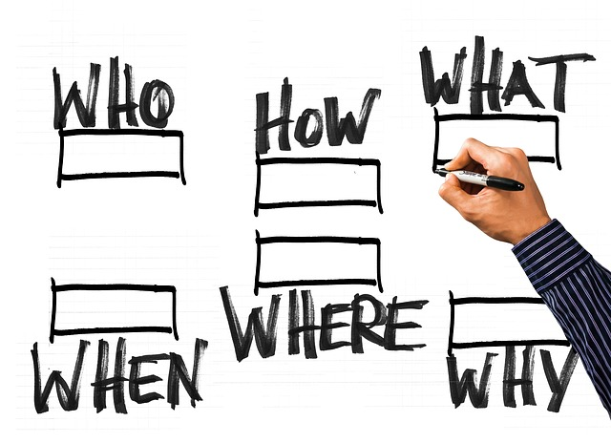
Czego oczekuje Twój Klient?
Dowiedz się jak najwięcej o pracy lub życiu swoich klientów. Zauważysz wtedy dodatkowe sugestie pozwalające skupić się nie na samym produkcie, ale raczej na osobach, które będą go używać. Jeśli na przykład sprzedajesz kosiarki do użytku domowego, pytanie do obecnych klientów, może dotyczyć tego czego chcą od następnego modelu? Odpowiedź prawie na pewno przyniesie przewidywalne rezultaty: szybsze ostrza, większy kosz na trawę, więcej opcji wysokości koszenia, niższy poziom hałasu silnika itp.

Slide 53
Pierwsze kroki sprzedażowe
Świadomość
Rozważanie
Kupno
Prostym sposobem spojrzenia na cykl zakupowy klienta jest rozbicie go na trzy etapy:
Świadomość – kiedy klient po raz pierwszy dowie się o Twoim produkcie lub usłudze. Lub gdy klient po raz pierwszy uświadamia sobie potrzebę, którą chce spełnić. Rozważanie – gdy klient zaczyna oceniać rozwiązania odpowiadające jego potrzebom.
Purchase – gdy klient podejmie decyzję i dokona zakupu.

Slide 54
Twój plan sprzedaży
Świadomość
Rozważanie
Kupno
Twoje działania sprzedażowe związane z cyklem zakupowym klienta
Opisz, na czym Twoim zdaniem polega problem klienta
Przedstaw swoje rozwiązanie
Przedstaw szczegółowe informacje dotyczące Twojego rozwiązania
Przedstaw dowody potwierdzające - opinie klientów, recenzje
BYĆ MOŻE
Zastosuj zachętę
Kupno

Slide 55
Technika sprzedażowa: Upselling
Up-selling jest metodą, która podwyższa wartość sprzedawanego produktu. Upselling zwiększa postrzeganą wartość zakupu dla klienta. Klient jest już skłonny dokonać zakupu, a dodatkowo oferujemy mu korzyści w ramach zakupów.
Łatwiej jest sprzedać towar/ usługę klientowi który już wyraził chęć zakupu.
DOWIEDZ SIĘ WIĘCEJ - www.wikihow.com/Upsell
ĆWICZENIE – Po przeczytaniu powyższego, jak możesz zastosować technikę Upsellingu w ramach sprzedaży ?

Slide 56
Technika sprzedażowa: Upselling
Część sprzedażowa i marketingowa biznesplanu wymaga dokładniejszego wyjaśnienia, kim i gdzie są Twoi klienci oraz jak do nich dotrzesz. Chociaż opracowałeś wspaniały produkt lub usługę, to wszystko na nic, jeśli nie będziesz miał klientów!

Slide 57
Case Study: Historie sukcesu, przewodniki motywacyjne!
TURKEY

Slide 58
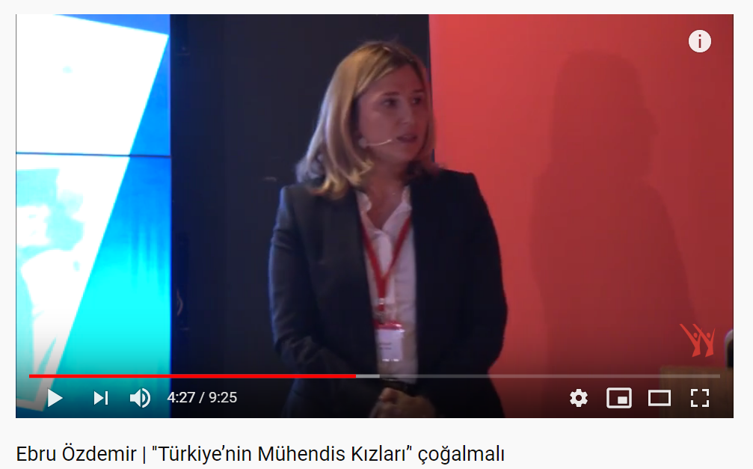
Case Study: Historie sukcesu, przewodniki motywacyjne!
TURKEY

Slide 59
Czego się dowiedziałam ?
Rozumiem, czym jest marketing i jaki jest jego związek ze sprzedażą
Poznałam skuteczne wskazówki i techniki marketingowe oraz różne strategie i sposoby na dotarcie , poznanie i zrozumienie moich klientów.
Znam wiele sposobów na wdrażanie efektywnych kosztowo strategii marketingowych. Nie muszę być ekspertem, żeby je realizować.
Rozumiem, że muszę wdrożyć połączenie różnych strategii i technik marketingowych, ale najważniejszą rzeczą do zrobienia jest skoncentrowanie się na tych, które najlepiej pasują do mojej firmy, mojego klienta i do mnie. Rozumiem że muszę skupić się na kilku wybranych aspektach, które należy wykonać dobrze, ponieważ zrobienie wszystkiego perfekcyjnie przy niewielkich nakładach jest prawie niemożliwe.

Slide 60
Dziękuję
Pytania?
@EMERGEPROJECTEU
https://www.facebook.com/EMERGEPROJECTEU/?ref=br_rs
http://www.emergeengineers.eu/project-partners/
http://www.emergeengineers.eu/
#EMERGE #femaleengineers #Erasmus+
#femaleentrepreneurs

